Slide 1
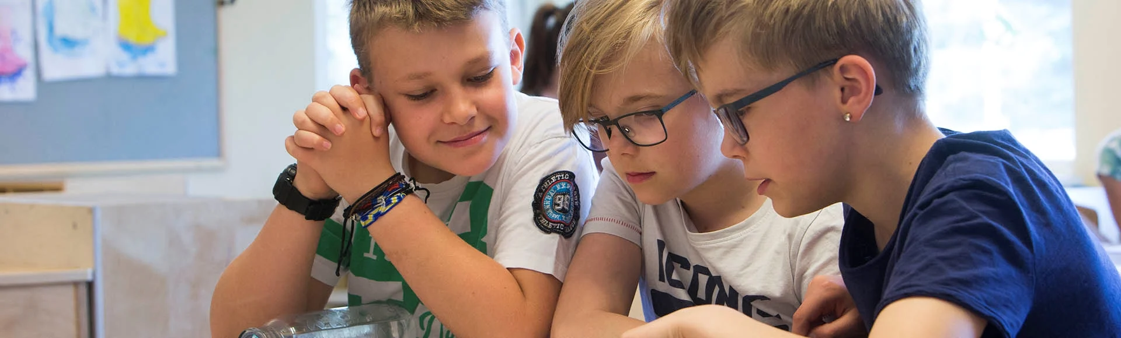
Välkommen till HagaLyckebyskolan!
Skolval 2022

Slide 2

HagaLyckebyskolan
”Tillsammans skapar vi framtiden”
F-9 skola
Ca 840 elever
Ca 100 medarbetare
Notes:
Hagalyckeby är en kommunal grundskola med åldrarna F-9 och omfattar ca 900 elever. Verksamheten är fördelade över fyra olika byggnader, och i verksamheten arbetar ca 120 personal. Den pedagogiska verksamheten är i de yngre åldrarna fördelade i årskursvisa arbetslag, medan man i de övre åldrarna är fördelade utifrån ämnesbehörighet och i arbetslag över årskurserna. Skolan når bra kunskapsresultat samt för trygghet och arbetsro men det finns spridningar i dessa resultat inom skolan.
Skolan leds av rektor, tre biträdande rektorer samt intendent och samordnare som även utgör skolan ledningsgrupp. Skolan befinner sig in process med ny ledningsgrupp och ett arbete med att stärka och förtydliga det egna interna arbetet
Vi arbetar för att skolans samtliga verksamheter ska samverka för att skapa en helhet där alla elever ska trivas, vara trygga och känna arbetsglädje. Vi har stort fokus på kunskapskraven där varje elev ska lyckas utefter sina förutsättningar. Vi arbetar för ett öppet klimat med tydliga strukturer som skapar trygghet.

Slide 3
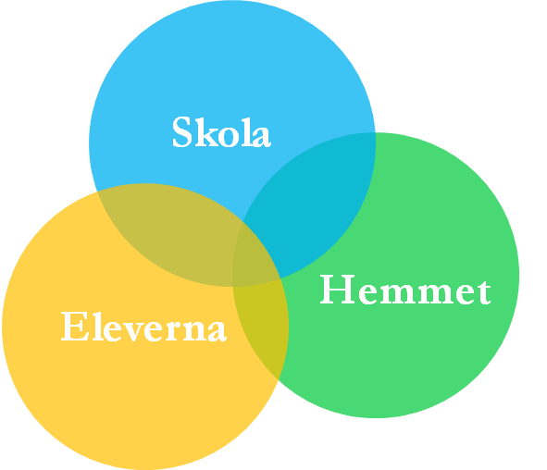
Samverkan

Slide 4
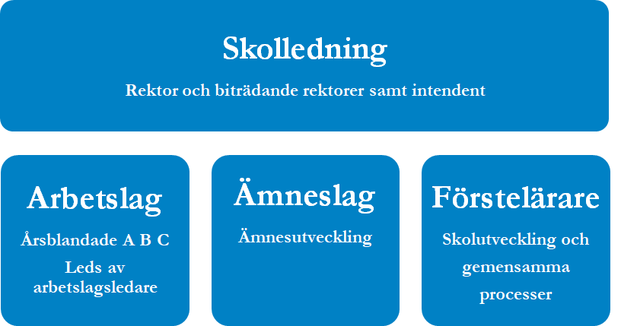
Organisation

Slide 5
Kvalitetsarbete – Prioriterade mål
För att gemensamt utveckla skolan vidare detta läsår strävar vi efter att:
Öka våra kunskapsresultat och likvärdighet
Genom att tydliggöra planeringar och uppgifter och feedback för elever och vårdnadshavare
Ökad studiero, trygghet och trivsel
Genom att strukturera rastverksamheten, värdegrundsarbete och gemensamma förhållningssätt
Digitalisering och kommunikation
Genom att informera och kommunicera via Schoolsoft med elever och vårdnadshavare
Notes:
Trygghet och studiero
§Planering och förutsättningar för bra lektioner
§Gemensamma strukturer t ex planeringsmallar och förhållningssätt
§Trygghetsteam och värderingsarbete
§Arbetslagsarbete
Stärkt måluppfyllelse
§Uppföljning av resultat för att sätta in rätt stöd
§Gemensamma system för dokumentation och progression
§Ämnesutveckling
§Tät dialog med vårdnadshavare

Slide 6
Skolresultat
96,36 % som har gymnasiebehörighet
84,5 % andel som uppnått målen i samtliga ämnen
Genomsnittligt meritvärde 228,1 i år 9
92 % upplever trygghet och studiero
Stark medarbetarenkät och stabil personalgrupp
Våra resultat ligger stabilt över tid och i topp i kommunen

Slide 7
Skolresultat och uppföljning
Hur arbetar vi systematiskt?
Skapa förutsättningar för lärare
Resultatuppföljning på elev och gruppnivå
Kartläggningar i Ma/Sv F-klass
Stödundervisning
Arbetslagens gemensamma arbete

Slide 8
Trygghet och studiero
Ökad studiero, trygghet och trivsel
Genom att strukturera rastverksamheten, värdegrundsarbete och
gemensamma förhållningssätt
Gemensamt arbete med:
Organisera och bemanna raster
Fortsätta utveckla planerade rastaktiviteter
Uppdatering och implementering gemensamma trivselregler
Generella anpassning i klassrummet och utformning av
lektionsstruktur
Dialog och samarbete mellan hem och skola är centralt – alltid!

Slide 9
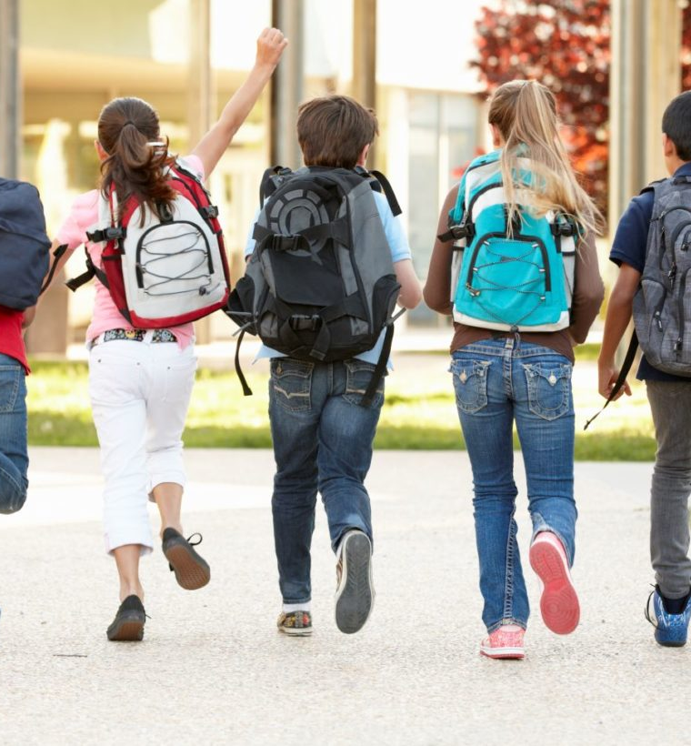
Börja i förskoleklass
Bro mellan förskola och skola
Helklass och halvklass
Samverkan med fritidshem
Arbetar med en läsa/räkna/skriva garanti
Utedag 1ggr/ veckan Idrott i idrottshallen med idrottslärarna
Eleverna äter frukost, lunch och mellanmål i matsalen.
Raster med planerade aktiviteter
Föräldramöte 23/5 efter antagningen är klar
Notes:
- Fr.om ht-18 är förskoleklass obligatoriskt
- Vi är en bro mellan förskola och skola
- Eleverna får vistas i större grupper
- Vi förbereder eleverna för fortsatt utbildning
- Vi arbetar i arbetspass och i halvklass.
- Vi arbetar efter Bornholms modellen, som bygger på den senaste forskningen kring läsutveckling.
- I matematik utgår vi ifrån Tänka, resonera och räkna i förskoleklass, som är ett arbetsmaterial från Nationellt
centrum för matematikutbildning.
- Utedag 1ggr/ veckan undervisningen sker i olika lärmiljöer, vi tar tillvara på vår närmiljö, skolgård och närhet
till skog och natur
- Idrott i idrottshallen med idrottslärarna
- Eleverna äter frukost, lunch och mellanmål i matsalen.
- Raster med rastverksamhet
-Skolgård utan grindar

Slide 10

Börja i år 7
Ämneslärarsystem
Mentor
Varje elev får tillgång till varsin Chromebook
Nya kunskapskrav
Trygghet, studiero och rastverksamhet
Fokus på kunskaper
Frukost erbjuds alla elever

Slide 11

Vad säger eleverna?

Slide 12
Mer information
Här kommer en rundvandring i våra lokaler!
F-klass
År 7
Kontaktperson F-klass;
Biträdande rektor Rose-Marie Öberg
rose-marie.oberg@haninge.se
08-606 86 86
070-606 44 96
Kontaktperson år 7;​
Biträdande rektor Annica Linton​
Annica.linton@haninge.se
08-606 86 62
070-606 86 01

Slide 13
Hemsida & Instagram
www.hagalyckebyskolan.se​
Instagram hagalyckebyskolan

Slide 14

Hur söker jag?
Digitalt via Haninge Kommuns hemsida – skolvalet 2022
Skolvalet är öppet mellan 1-21/2 2022

Slide 15
Övriga frågor?

Slide 16
Tack för ikväll!
Vi ser fram emot er ansökan

